Slide 1
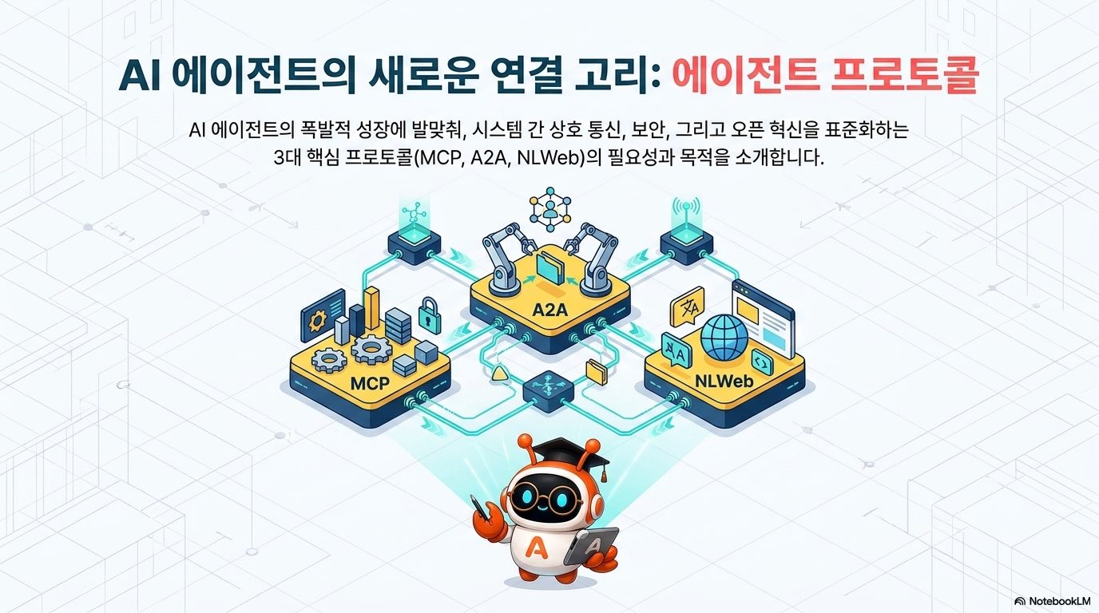
Notes:
여러분, 반갑습니다. 오늘 우리는 에이아이 에이전트 생태계의 지형을 완전히 바꿔놓을 가장 뜨거운 화두이자, 흩어져 있는 기술들을 하나로 강력하게 묶어주는 연결 고리인 에이전트 프로토콜에 대해 깊이 있게 탐구해 보려 합니다. 혹시 최근 에이아이 에이전트를 직접 구축해 보시면서 새로운 용어와 약어들이 하루가 멀다 하고 쏟아져 나와 혼란스러웠던 경험이 있지는 않으신가요? 기술의 발전 속도가 워낙 빠르다 보니, 때로는 어제의 정석이 오늘의 구식이 되기도 하는 것이 지금의 현실입니다. 하지만 여러분, 이 복합적이고 거대한 생태계가 확장될수록 우리가 반드시 주목해야 할 단 하나의 핵심 키워드가 있습니다. 그것은 바로 표준화입니다. 개별적으로 파편화되어 작동하던 에이전트들이 서로 원활하게 소통하고, 민감한 데이터를 안전하게 주고받으며, 끊임없이 혁신을 이어가기 위해서는 모두가 동의하는 일종의 약속인 프로토콜이 필수적이기 때문입니다. 오늘 이 자리에서는 에이전트가 외부의 방대한 도구와 데이터를 마치 내 손발처럼 자유롭게 활용하게 해주는 모델 컨텍스트 프로토콜인 엠씨피, 에이전트와 에이전트 사이의 긴밀한 협업을 가능케 하는 에이투에이, 그리고 우리가 매일 접하는 수많은 웹사이트를 에이전트가 완벽히 이해할 수 있는 언어로 변환해 주는 자연어 웹 프로토콜 엔엘웹까지, 이 세 가지 핵심 프로토콜을 중심으로 에이전트 연합의 미래를 함께 그려보고자 합니다. 이제 단순히 지시에 답하기만 하는 고립된 에이아이를 넘어, 서로 연결되어 더 큰 가치를 창출하는 에이전트 프로토콜의 세계로 여러분을 안내하겠습니다.

Slide 2
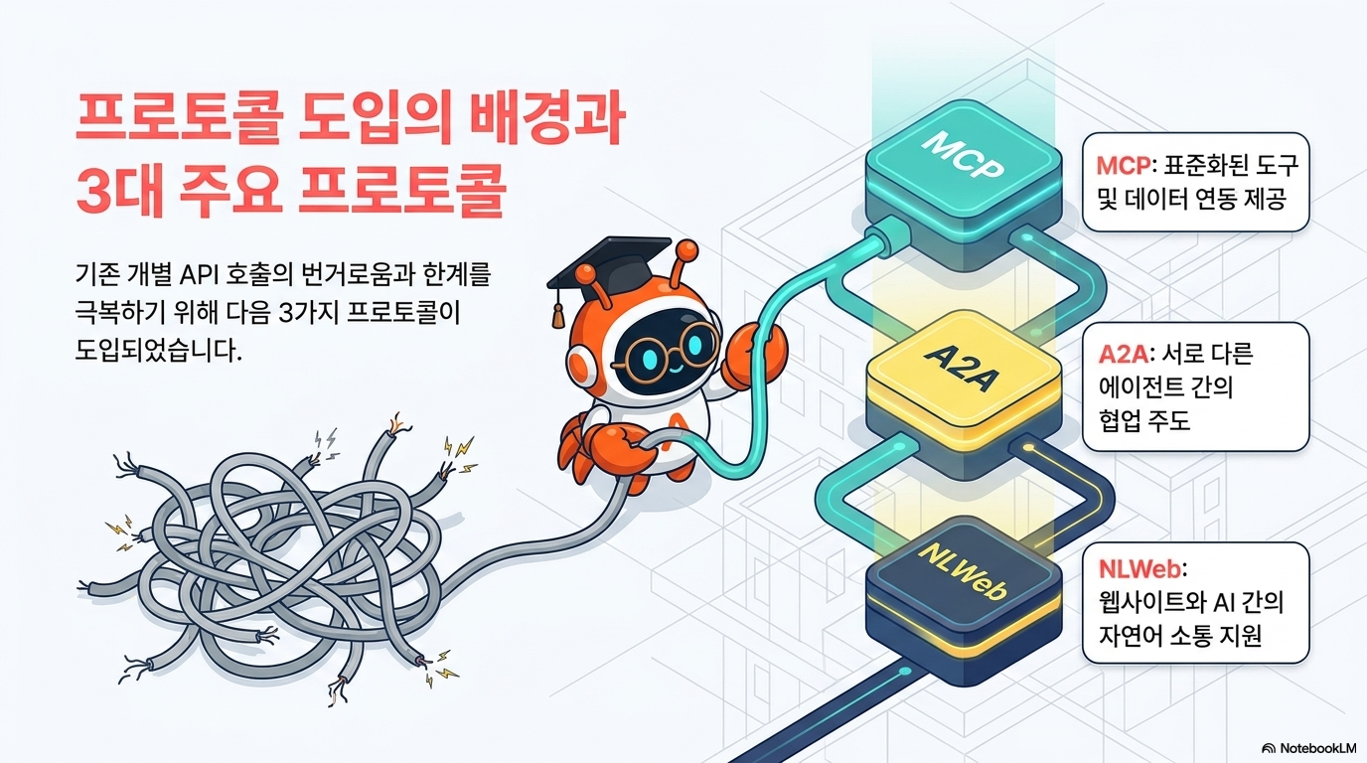
Notes:
우리가 왜 이 시점에서 굳이 프로토콜이라는 다소 복잡해 보이는 개념을 도입해야 하는지, 그 배경부터 한번 짚어볼 필요가 있습니다. 불과 얼마 전까지만 해도 에이아이 모델에 특정 기능을 추가하고 싶을 때 개발자들은 어떻게 행동했을까요? 아마 일일이 개별 에이피아이를 호출하는 코드를 수작업으로 작성해야 했을 겁니다. 기능을 단 하나 추가할 때마다 해당 서비스의 기술 문서를 샅샅이 뒤지고, 엔드포인트를 확인하고, 데이터 형식을 맞추는 번거롭고 소모적인 과정을 무한히 반복해야 했죠. 여러분, 한번 상상해 보세요. 만약 에이전트의 규모가 커져서 연결해야 할 서비스가 수십 개, 수백 개로 늘어난다면 어떻게 될까요? 아마 수천 개의 에이피아이 키를 관리하다가 지쳐버리거나, 코드의 복잡성을 감당하지 못해 시스템이 무너지고 말 것입니다. 그래서 등장한 것이 바로 표준화된 연동 체계입니다. 마치 우리가 과거에 각기 다른 충전기 단자 때문에 고생하다가, 이제는 USB-C 타입 케이블 하나로 모든 스마트 기기를 연결하는 편리함을 누리는 것과 똑같은 이치입니다. 오늘 중점적으로 다룰 엠씨피는 엘엘엠 애플리케이션이 다양한 데이터 소스와 도구에 일관된 방식으로 연결되도록 돕는 유니버설 어댑터 역할을 합니다. 또한 에이투에이 프로토콜은 서로 다른 조직이나 벤더에서 만든 에이전트들이 마치 한 팀처럼 움직일 수 있는 통로를 열어주며, 엔엘웹은 웹사이트 자체를 하나의 거대한 인터랙티브 플랫폼으로 변모시켜 에이전트가 자연어로 정보를 추출하게 합니다. 이 세 가지 프로토콜은 각각 도구, 동료 에이전트, 그리고 웹이라는 외부 세계와의 연결을 담당하며 에이전트의 능력을 폭발적으로 확장할 준비를 마쳤습니다.

Slide 3
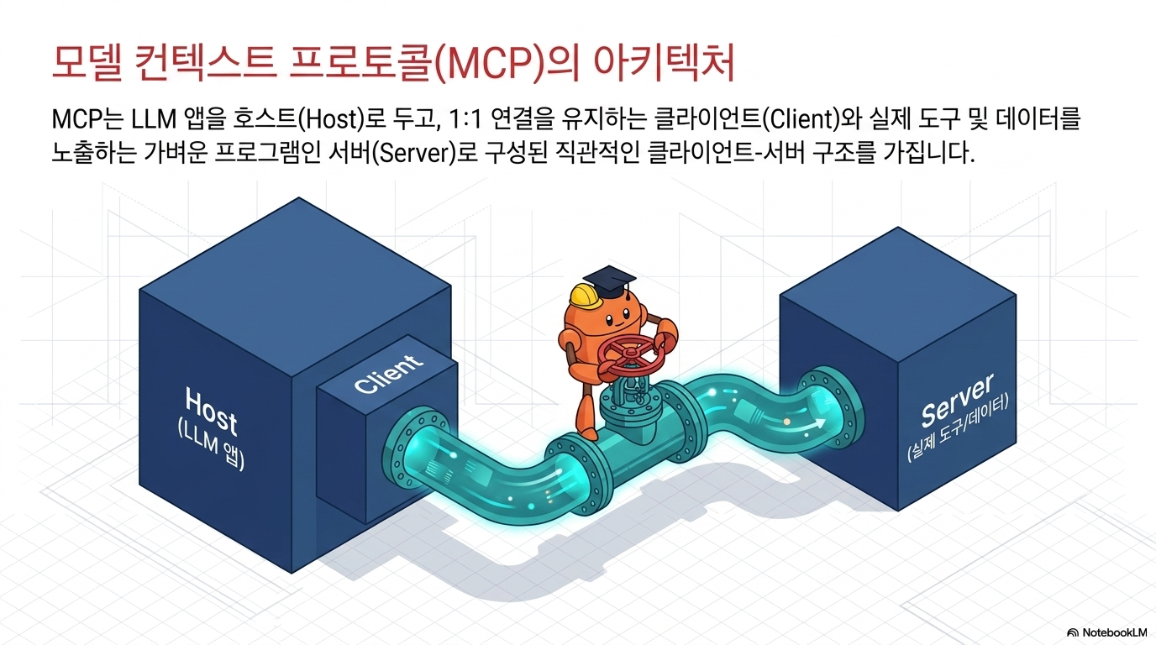
Notes:
가장 먼저 살펴볼 엠씨피, 즉 모델 컨텍스트 프로토콜은 에이아이 에이전트 세계의 유니버설 어댑터라고 이해하시면 가장 정확합니다. 이 프로토콜의 아키텍처는 크게 호스트, 클라이언트, 서버라는 세 가지 핵심 요소로 구성되어 있습니다. 먼저 호스트는 우리가 일상적으로 사용하는 VS Code와 같은 코드 에디터나 특정한 목적을 가진 엘엘엠 애플리케이션을 의미합니다. 이 호스트가 바로 모든 연결을 시작하는 능동적인 주체가 됩니다. 그리고 이 호스트 애플리케이션 내부에는 외부의 서버와 일대일로 통신하며 연결 상태를 유지하는 클라이언트라는 핵심 컴포넌트가 존재합니다. 마지막으로 서버는 특정한 기능을 외부로 노출하는 아주 가벼운 프로그램을 말합니다. 예를 들어 실시간 날씨 정보를 제공하거나, 사내 데이터베이스의 기록을 조회하거나, 특정 웹사이트의 복잡한 기능을 에이전트가 대신 사용할 수 있도록 문을 열어주는 것이죠. 이 과정을 머릿속으로 시각화해 본다면, 호스트라는 본체에 클라이언트라는 전용 포트가 마련되어 있고, 여기에 우리가 필요한 기능을 가진 다양한 엠씨피 서버들이 마치 플러그처럼 하나씩 꽂혀서 필요한 도구와 지식을 실시간으로 공급하는 모습이라고 할 수 있습니다. 이런 혁신적인 구조 덕분에 개발자들은 매번 복잡한 연결 코드를 바닥부터 다시 짤 필요가 전혀 없어졌습니다. 표준화된 프로토콜을 통해 에이전트의 지식과 능력을 아주 손쉽게 무한대로 확장할 수 있게 된 것입니다.

Slide 4
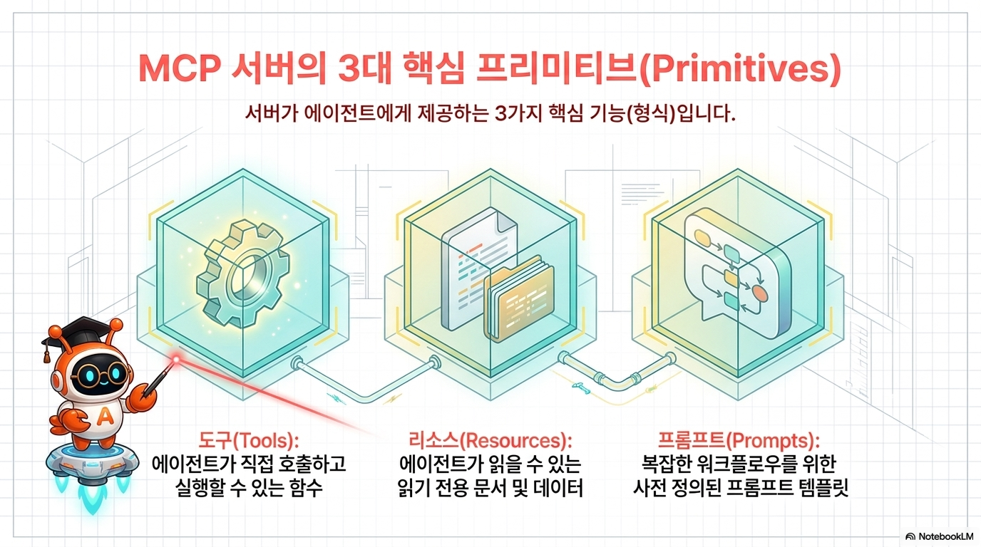
Notes:
그렇다면 엠씨피 서버는 구체적으로 어떤 능력을 에이전트에게 제공하는 걸까요? 그 내부를 들여다보면 크게 세 가지 핵심 구성 요소, 즉 프리미티브를 발견할 수 있습니다. 첫 번째 프리미티브는 바로 도구입니다. 이것은 에이전트가 특정 작업을 완수하기 위해 직접 호출할 수 있는 개별 함수나 액션을 의미합니다. 날씨 서비스 서버라면 날씨 정보 가져오기 도구를, 커머스 서버라면 제품 구매 도구를 제공하는 식이죠. 엠씨피 서버는 자신이 가진 도구의 이름과 상세한 설명, 그리고 입력과 출력이 어떤 데이터 형태여야 하는지를 마치 광고 전단지처럼 목록으로 미리 보여줍니다. 두 번째는 리소스입니다. 리소스는 에이전트가 필요할 때 언제든 읽어올 수 있는 전용 데이터나 문서를 말하는데요, 단순히 텍스트나 JSON 형태의 데이터뿐만 아니라 이미지나 PDF 같은 바이너리 파일까지 모두 포함합니다. 덕분에 에이전트는 복잡한 비정형 데이터까지도 자유롭게 다룰 수 있습니다. 마지막 세 번째는 프롬프트입니다. 이는 단순히 짧은 질문을 뜻하는 게 아니라, 에이전트가 수행해야 할 복합적인 워크플로우를 돕기 위해 미리 정의된 정교한 템플릿입니다. 이 세 가지 요소가 유기적으로 조화를 이루면서 에이전트는 단순히 묻고 답하는 챗봇 수준을 완전히 넘어서게 됩니다. 데이터를 스스로 읽고, 적절한 함수를 실행하며, 정해진 절차에 따라 비즈니스 업무를 완수하는 진정한 문제 해결사로 거듭나는 것입니다.

Slide 5
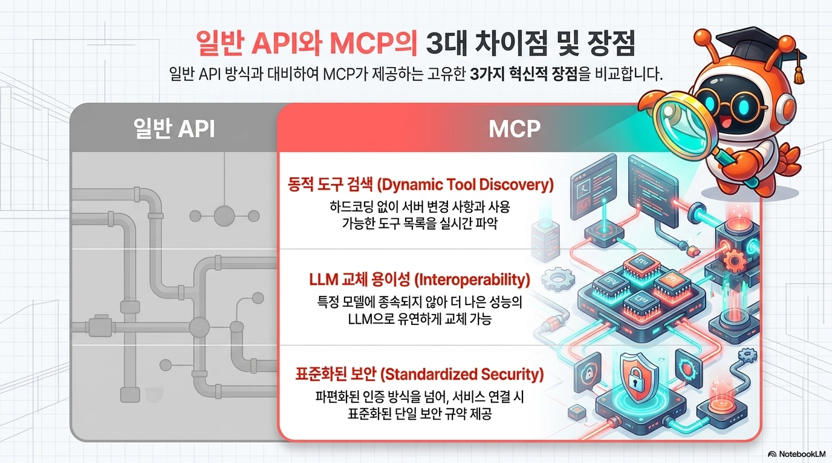
Notes:
여기서 여러분은 이런 의문이 드실 수도 있습니다. 기존의 일반적인 에이피아이 호출 방식과 비교했을 때 엠씨피가 갖는 독보적인 우월성은 무엇일까요? 저는 비즈니스 관점에서 세 가지 결정적인 장점을 꼽고 싶습니다. 첫째는 동적 도구 검색입니다. 과거 에이피아이 방식에서는 서비스의 엔드포인트가 하나만 바뀌어도 개발자가 코드를 일일이 수정해야 했지만, 엠씨피 환경에서 에이전트는 서버로부터 사용 가능한 도구 목록을 실시간으로 전달받습니다. 즉, 서버의 기능이 업데이트되어도 에이전트가 이를 자동으로 인지하고 곧바로 활용할 수 있는 뛰어난 적응력을 갖게 되는 것이죠. 둘째는 모델 간의 상호운용성입니다. 엠씨피는 특정 엘엘엠 모델에 종속되지 않습니다. 성능 평가 결과에 따라, 혹은 비용 최적화를 위해 내일이라도 당장 기반 모델을 교체해야 한다면 어떨까요? 엠씨피를 사용한다면 기존에 구축해둔 방대한 도구와 데이터 연결 체계를 단 한 줄의 코드 수정 없이 그대로 유지할 수 있습니다. 마지막 셋째는 표준화된 보안 체계입니다. 각기 다른 에이피아이마다 서로 다른 인증 방식을 관리하느라 머리를 싸맬 필요 없이, 통합된 인증 표준을 통해 보안을 철저히 유지하며 여러 서버에 안전하게 연결할 수 있습니다. 이는 개발자에게는 비약적인 생산성 향상을, 사용자에게는 신뢰할 수 있는 서비스 환경을 제공하는 강력한 경쟁력이 됩니다.

Slide 6
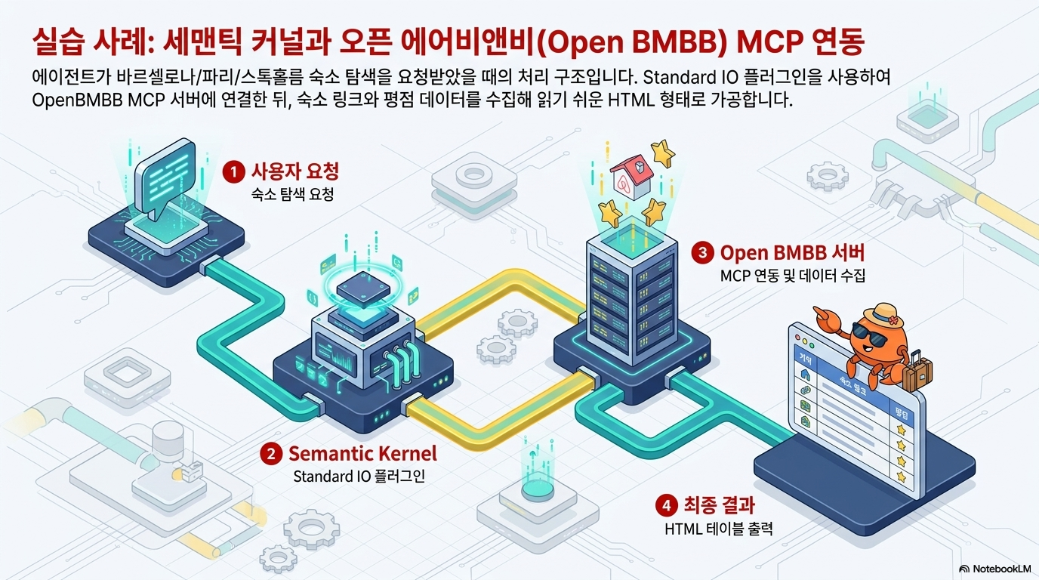
Notes:
이제 이 이론적인 개념들이 실제 코드 환경에서 어떻게 생생하게 작동하는지 실습 사례를 통해 직접 확인해 보겠습니다. 우리가 여행 지원 에이전트를 개발한다고 가정하고, 세맨틱 커널을 활용해 오픈 에어비앤비 엠씨피 서버에 연동하는 과정을 묘사해 보죠. 참고로 오픈 에어비앤비는 실제 서비스 데이터를 노출해 주는 아주 유용한 엠씨피 서버입니다. 먼저 사용자가 스톡홀름에서 성인 두 명과 아이 한 명이 묵을 숙소를 찾아달라고 자연스럽게 요청합니다. 그러면 우리는 표준 IO 플러그인을 사용하여 엠씨피 서버와 즉각적인 연결을 시도합니다. 이때 흥미로운 점은 에어비앤비의 실제 숙소 명칭들이 사실은 검색에 그리 최적화되어 있지 않거나 설명이 부족한 경우가 많다는 점입니다. 하지만 에이전트는 로봇 배제 표준을 존중하면서도 필요한 인증 절차를 스스로 거쳐 서버로부터 방대한 데이터를 가공 없이 받아옵니다. 그런 다음, 이 복잡한 데이터를 분석하여 사용자에게 꼭 필요한 정보만을 골라냅니다. 결과적으로 에이전트는 숙소의 이름은 물론이고, 특히 사용자가 중요하게 생각하는 5박 기준의 총 숙박 가격, 그리고 실제 예약 페이지로 즉시 연결되는 다이렉트 링크까지 포함된 깔끔한 HTML 테이블 형태의 결과물을 생성해 냅니다. 마치 최고 수준의 여행 컨설턴트가 수천 개의 리스트를 뒤져서 최적의 숙소만을 엄선해 제안하는 것과 같은 고도의 작업이 코드를 통해 자동으로 이루어지는 셈입니다.

Slide 7
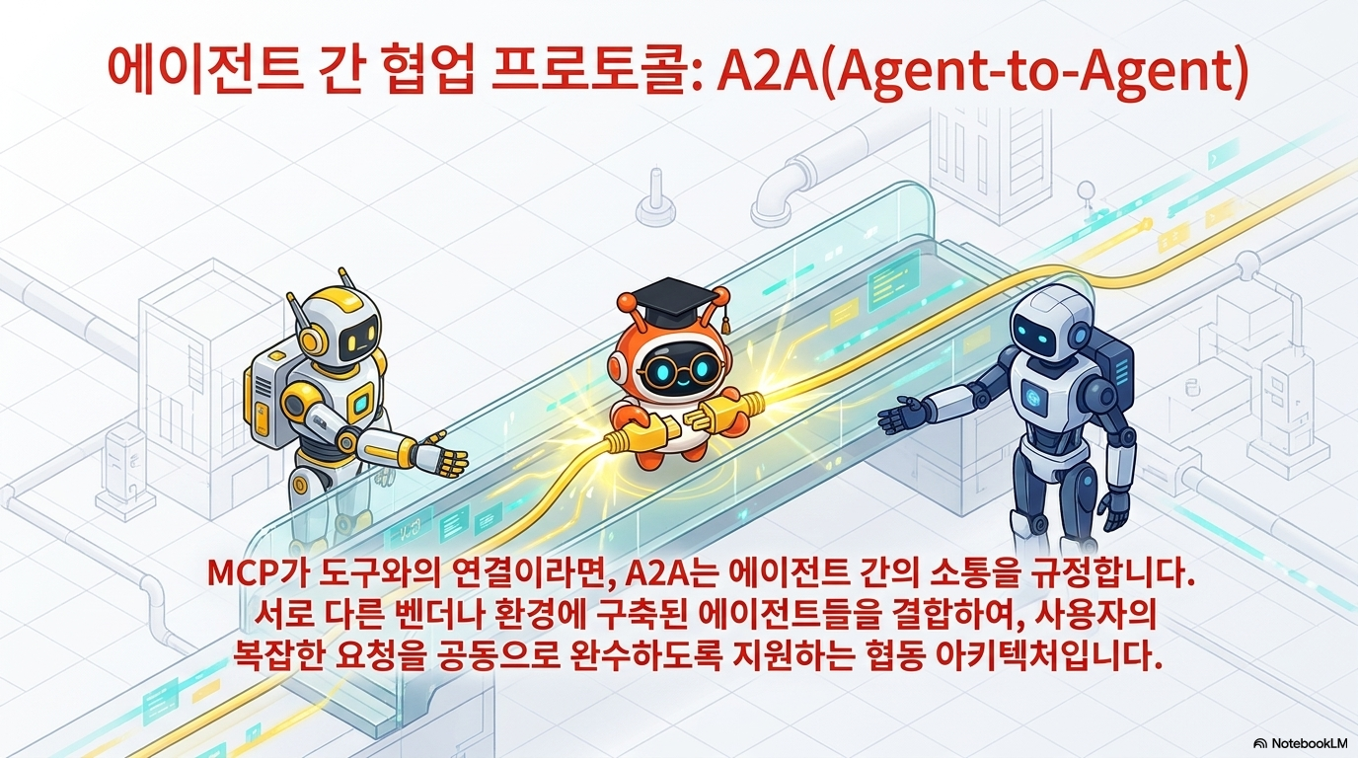
Notes:
방금까지 우리가 에이전트가 외부 도구를 어떻게 사용하는지를 확인했다면, 이제는 한 걸음 더 나아가 에이전트가 다른 에이전트와 손을 잡고 협동하는 훨씬 더 높은 차원의 이야기를 시작하려 합니다. 바로 에이전트 투 에이전트, 에이투에이 프로토콜의 시대입니다. 여러분, 우리가 일상에서 매우 복합적이고 난해한 문제를 해결해야 할 때 혼자 끙끙 앓기보다는 각 분야의 전문가들이 모인 팀을 구성하는 것이 훨씬 효율적이라는 사실을 잘 알고 계실 겁니다. 에이아이 에이전트의 세계도 이와 똑같습니다. 모든 지식을 한 모델에 몰아넣기보다는, 각자의 전문 분야를 가진 여러 에이전트가 소통하는 것이 훨씬 강력하기 때문입니다. 에이투에이 프로토콜의 핵심 철학은 서로 다른 조직이나 서로 다른 기술 스택에서 탄생한 에이전트들이 하나의 공통된 비즈니스 목표를 달성하기 위해 어떠한 기술적 장벽도 없이 유기적으로 결합하는 것입니다. 예를 들어 제가 개발한 여행 매니저 에이전트가 다른 회사에서 만든 환율 계산 전문 에이전트에게 실시간 환율을 물어보고, 또 다른 회사의 현지 활동 추천 전문 에이전트에게 조언을 구하는 방식이죠. 이런 연결이 현실화되면 에이전트는 더 이상 고립된 섬이 아니라, 전 세계에 퍼져 있는 수많은 전문 에이전트들의 능력을 마치 내 지식처럼 실시간으로 끌어와 활용할 수 있게 됩니다.

Slide 8
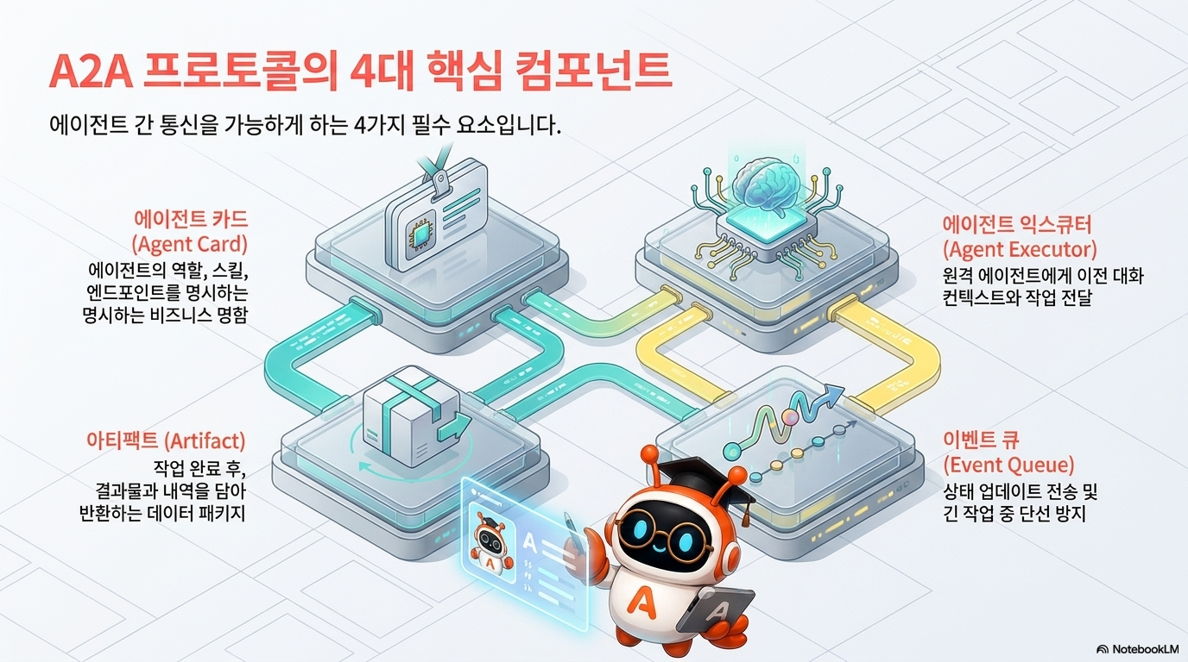
Notes:
에이전트들 간의 이런 긴밀하고도 안정적인 협업을 가능케 하는 기술적 근간에는 네 가지 핵심 컴포넌트가 자리 잡고 있습니다. 먼저 에이전트 카드가 있습니다. 이것은 에이전트의 디지털 명함이라고 이해하시면 좋은데요, 에이전트의 이름과 주요 역할, 구체적으로 보유한 기술 목록, 그리고 통신을 위한 엔드포인트 주소와 버전 정보까지 상세히 담고 있습니다. 다른 에이전트들은 이 카드를 보고 협업 요청을 할지 말지를 결정하게 됩니다. 두 번째는 에이전트 익스큐터입니다. 이는 사용자와의 대화 맥락을 원격지에 있는 다른 에이전트에게 전달하는 중책을 맡습니다. 마치 새로운 전문가를 단체 대화방에 초대했을 때, 그동안 우리가 어떤 논의를 했는지 이전 대화 기록을 요약해서 전달함으로써 상황 파악을 돕는 것과 매우 흡사합니다. 세 번째는 아티팩트입니다. 원격 에이전트가 할당된 작업을 모두 마치면, 그 최종 결과물과 함께 자신이 구체적으로 어떤 논리를 거쳐 작업을 수행했는지에 대한 설명을 이 아티팩트에 담아 회신합니다. 마지막으로 정말 중요한 것이 바로 이벤트 큐입니다. 실무 환경에서 에이전트 간의 복잡한 작업은 엘엘엠의 추론 루프나 에이피아이 레이턴시 때문에 시간이 꽤 걸릴 수 있습니다. 이때 이벤트 큐는 통신이 끊기지 않도록 모든 메시지를 안정적으로 관리하고 진행 상황을 업데이트해 주는 우체국이자 관제탑 역할을 수행합니다. 이 네 가지 요소가 톱니바퀴처럼 맞물려 돌아가며 에이전트 연합의 소통을 보장합니다.

Slide 9
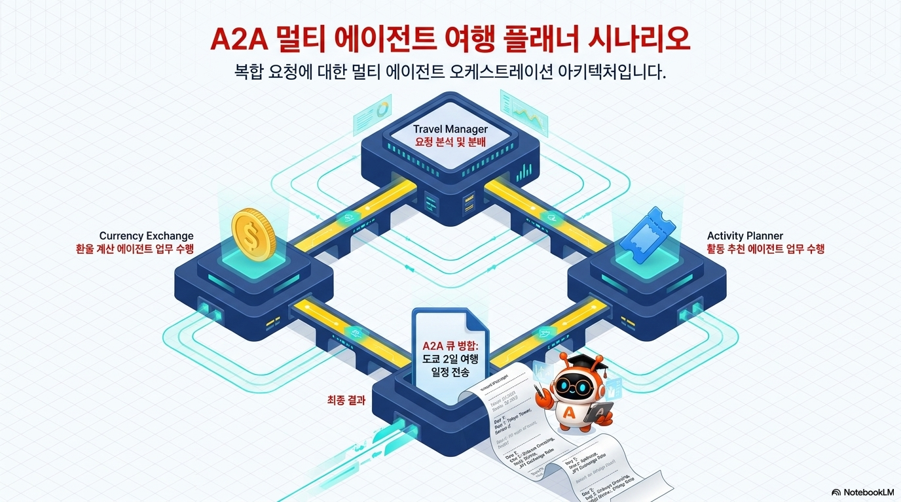
Notes:
실제로 에이투에이 프로토콜이 어떤 워크플로우로 작동하는지, 구체적인 도쿄 여행 플래너 시나리오를 통해 다시 한번 생생하게 느껴보겠습니다. 한 사용자가 도쿄로 2일간의 짧은 여행을 계획하면서 "지금 100달러를 환전하고 싶은데, 그 예산에 맞는 추천 활동도 같이 알려줘"라고 요청한다고 가정해 봅시다. 이때 중심이 되는 트래블 매니저 에이전트는 이 복합적인 요청을 받자마자 내부적인 추론 프로세스를 가동합니다. 매니저는 우선 환율 계산 에이전트에게 현재 100달러가 몇 엔인지 확인하도록 명령하고, 동시에 활동 추천 에이전트에게 도쿄의 명소를 리서치하도록 시킵니다. 트래블 매니저는 에이투에이 이벤트 큐를 통해 각 에이전트의 실시간 작업 진행 상황을 꼼꼼히 모니터링합니다. 환율 에이전트가 계산 결과를 담은 아티팩트를 보내오고, 활동 추천 에이전트가 일정표를 보내오면 트래블 매니저는 이 데이터를 병합합니다. 예를 들어 "현재 환율로 100달러는 약 1만 5천 엔입니다. 이 예산으로는 시부야의 전망대 입장료와 소박한 맛집 탐방이 적절하겠네요"라고 예산과 활동을 매칭하는 고도의 판단을 내리는 것이죠. 결국 사용자는 트래블 매니저 단 한 명과 대화한 것처럼 느끼지만, 보이지 않는 곳에서는 에이투에이 프로토콜을 통해 연결된 여러 전문 에이전트들이 완벽한 협업을 통해 최고의 답안을 만들어낸 것입니다.

Slide 10
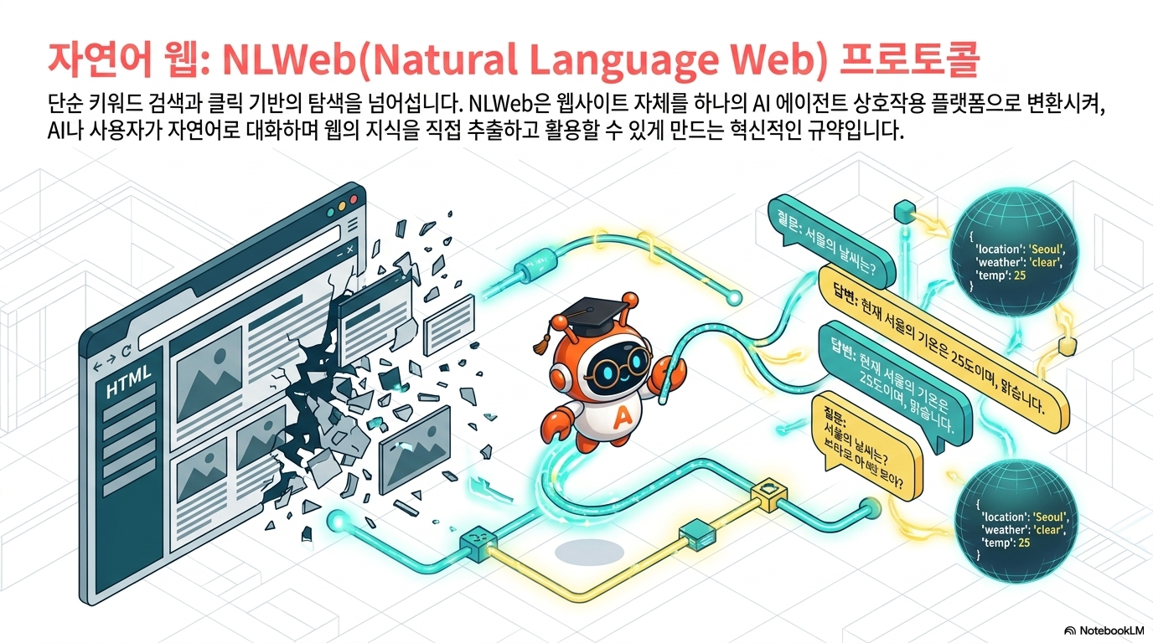
Notes:
여러분, 우리가 지금까지 인터넷을 이용해 온 방식을 한번 떠올려 보십시오. 복잡하게 얽힌 메뉴를 일일이 클릭하고, 수많은 페이지를 넘기며 내가 원하는 정보가 어디에 숨어 있는지 직접 찾아 헤매야 했습니다. 하지만 엔엘웹, 즉 자연어 웹 프로토콜은 이런 구시대적인 이용 경험을 근본적으로 뒤바꿉니다. 더 이상 웹사이트의 UI에 적응하기 위해 노력할 필요가 없습니다. 대신 사용자가 평소 쓰는 자연어로 질문을 던지면 웹사이트가 마치 살아있는 인격체처럼 즉각적으로 답을 주는 방식이죠. 이것은 단순히 사이트 내에 검색창을 하나 더 만드는 수준이 아닙니다. 웹사이트 자체가 에이아이와 소통할 수 있는 표준화된 언어 체계를 갖게 된다는 뜻입니다. 이렇게 되면 사람뿐만 아니라 외부의 다른 에이아이 에이전트들도 우리 웹사이트의 방대한 지식과 기능을 마치 대화하듯 순식간에 추출해 갈 수 있습니다. 웹사이트가 단순히 정적인 정보를 보여주는 종이 문서를 넘어, 세상의 모든 지능형 에이전트들과 소통하는 인터랙티브 지식 플랫폼으로 진화하는 거대한 미래를 바로 이 엔엘웹이 열어가고 있습니다.

Slide 11
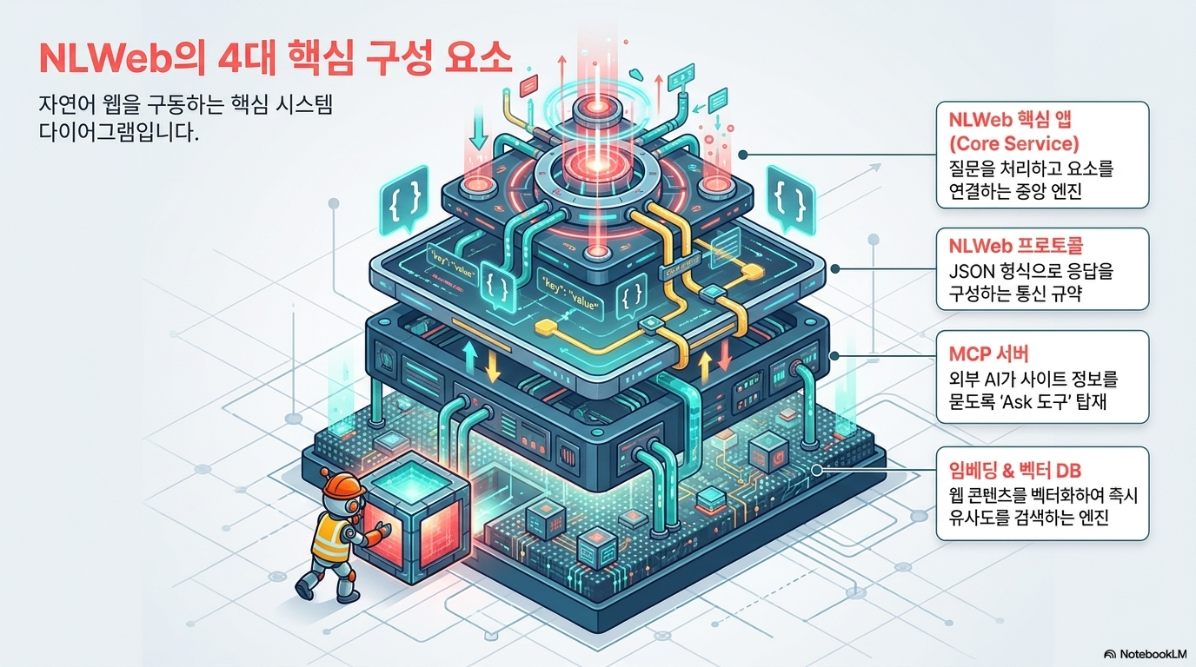
Notes:
엔엘웹의 이 마법 같은 기능 뒤에는 네 가지의 튼튼한 기술적 기둥이 버티고 있습니다. 첫 번째는 자연어 질문을 처리하고 내부 시스템을 유기적으로 연결하는 엔진인 코어 서비스입니다. 두 번째는 소통의 약속인 엔엘웹 프로토콜인데, 응답을 JSON 형태의 구조화된 데이터로 전달하거나 Schema.org 표준을 활용해 에이전트가 데이터를 오해 없이 정확하게 이해하도록 돕습니다. 세 번째는 제가 강조하고 싶은 아주 중요한 대목인데요, 각 엔엘웹 사이트는 그 자체로 하나의 엠씨피 서버로서 작동합니다. 여기서 제공되는 에스크(Ask) 도구는 외부의 모든 에이아이 시스템이 우리 웹사이트에 질문을 던지고 답변을 받아낼 수 있는 공식적인 창구가 됩니다. 마지막 네 번째는 임베딩과 벡터 데이터베이스입니다. 웹사이트의 방대한 콘텐츠를 숫자 형태의 벡터로 변환하여 저장해두면, 질문이 들어왔을 때 벡터 DB가 유사도 검색을 통해 가장 관련성 높은 정보를 단 몇 밀리초 만에 찾아냅니다. 이때 엔엘웹은 Qdrant나 Milvus는 물론이고, Snowflake, Azure 에이아이 Search, Elasticsearch와 같은 시장의 검증된 다양한 벡터 스토리지 솔루션들과 완벽하게 연동됩니다. 이를 통해 에이아이는 실제 사이트 데이터에 기반한 아주 정확하고 신뢰할 수 있는 응답을 내놓게 됩니다.

Slide 12
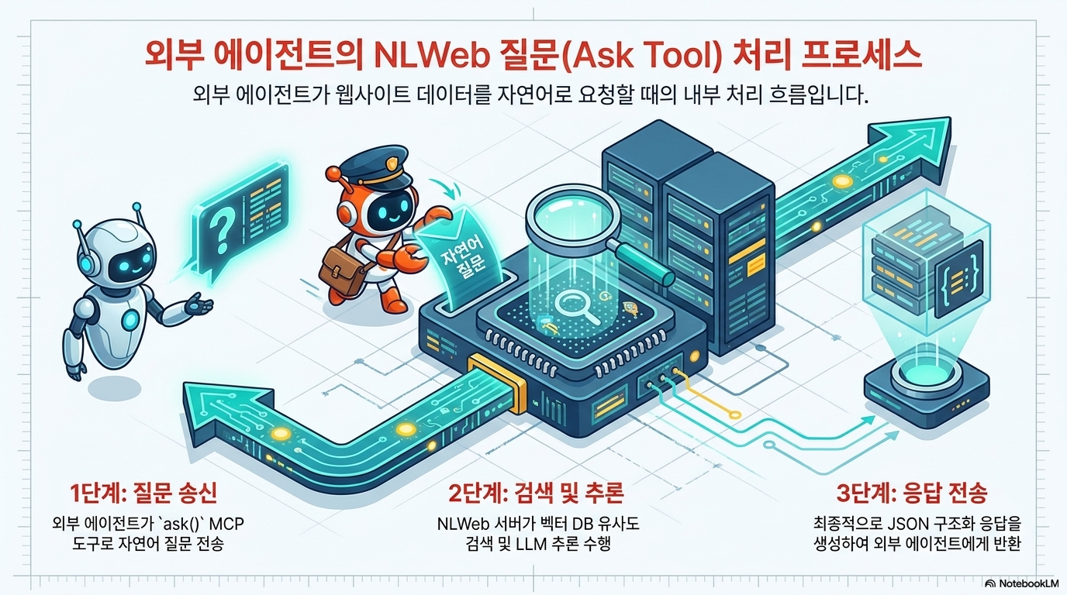
Notes:
이제 외부의 한 에이전트가 특정 호텔 웹사이트의 엔엘웹 엠씨피 서버에 질문을 던졌을 때, 내부에서 어떤 정교한 일들이 벌어지는지 그 순환 구조를 한 단계씩 따라가 보겠습니다. 먼저 데이터가 시스템에 입력되는 단계가 중요합니다. 엔엘웹은 Schema.org 표준이나 RSS 피드를 통해 웹사이트의 기존 제품 카탈로그와 정보를 체계적으로 인계받아 벡터화합니다. 이후 외부 에이전트가 "이 호텔 근처에 가족들이 갈 만한 비건 식당이 있나요?"라는 질문과 함께 에스크(Ask) 함수를 호출한다고 가정해 보죠. 요청을 받은 엔엘웹 서버는 즉시 해당 질문을 벡터로 변환하여 벡터 데이터베이스에서 가장 유사한 정보를 검색합니다. 이어서 엘엘엠은 검색된 결과와 사용자의 질문 문맥을 함께 분석하여 고도의 추론 과정을 거칩니다. 단순히 텍스트를 나열하는 수준이 아니라, 실제 웹사이트에 등록된 최신 식당 정보를 바탕으로 비건 옵션이 확실히 있는 곳만을 정확히 골라냅니다. 마지막으로 이 결과는 다시 한번 구조화된 JSON 응답으로 변환되어 외부 에이전트에게 전달됩니다. 데이터 인입부터 벡터 검색, 엘엘엠 추론, 그리고 최종적인 구조적 응답까지 이어지는 이 일련의 프로세스를 통해, 웹사이트는 이제 전 세계 모든 에이전트에게 가장 신뢰할 수 있는 거대한 지식 창고로 기능하게 되는 것입니다.

Slide 13
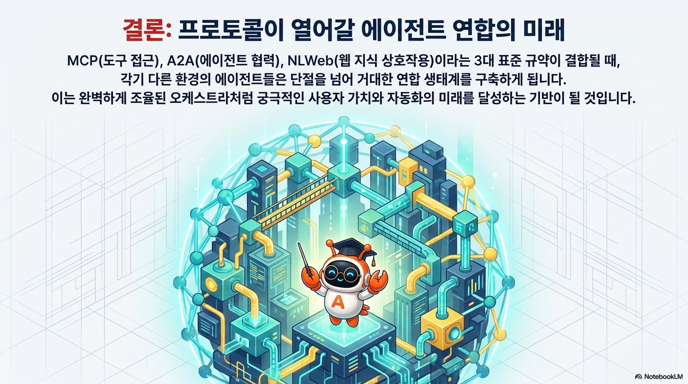
Notes:
오늘 우리는 엠씨피, 에이투에이, 그리고 엔엘웹이라는 세 가지 핵심 프로토콜을 통해 에이아이 에이전트들이 어떻게 외부 세계와 연결되고 서로 협력하는지에 대해 심도 있게 살펴보았습니다. 외부 도구를 연결하는 유니버설 어댑터인 엠씨피, 에이전트 간의 환상적인 팀워크를 이끌어내는 에이투에이, 그리고 웹사이트를 대화형 지능 플랫폼으로 탈바꿈시키는 엔엘웹은 그동안 고립되어 있던 에이전트들을 하나의 거대한 연합 생태계로 묶어주는 든든하고 강력한 가교가 되고 있습니다. 이러한 표준 규약들이 우리 산업 전반에 정착될수록, 개발자들은 훨씬 더 쉽고 안전하게 강력한 에이전트를 구축할 수 있게 될 것입니다. 또한 사용자들은 마치 나만을 위해 24시간 대기하는 유능한 전문가 팀을 거느린 것처럼, 어떠한 끊김도 없이 지능적인 서비스를 누리게 될 것입니다. 프로토콜은 단순한 기술적 약속을 넘어, 에이아이 에이전트가 우리 삶의 실제적인 문제들을 더 넓고 깊게 해결해 나갈 수 있도록 돕는 진정한 혁신의 열쇠입니다. 이제 막 열리기 시작한 이 흥미진진한 에이전트 연합의 미래에 여러분도 적극적으로 참여하여 그 주인공이 되어 보시길 진심으로 바랍니다. 긴 시간 동안 경청해 주셔서 감사합니다.

